Slide 1
淘宝店铺首页设计
主讲人：朱瑞华

Slide 2
一、淘宝店铺首页构成元素
1、店铺页头（店招Logo、导航）
2、活动促销（促销Banner、优惠券）
3、店铺产品（产品分类、主推产品）
4、店铺页尾（客服中心、售后保障、发货须知等）

Slide 3
页 头

Slide 4
页 中

Slide 5
页 尾

Slide 6
二、首页设计思路

Slide 7
①店铺页头:
●确定店招内容
●导航页头需要几个分类内容
●是否需要着重表现收藏店铺

Slide 8
②活动促销
●确定活动主题、内容
●文案的主次顺序
●是否有着重显示的商品等

Slide 9
③产品分类
●确定产品的几个大类
●摆放顺序
●每个分类模块放几个产品
●产品的主次之分
●方格矩阵展示方式
●单品折扣优惠

Slide 10
④主推产品
●主推产品有哪些
●推介顺序
●核心卖点
●是否需要突出价格和折扣

Slide 11
⑤店铺页尾
●页尾风格与整体一致
●风格、主题、色彩
●七天无理由退换货等服务
●客服联系方式
●商品购物流程

Slide 12
三、店招的设计
1、网店名称
2、设计网店Logo的要素
3、设计网店Banner
4、设计网店促销广告

Slide 13
1、网店名称
店如其名！！！
店铺起名类型：
例子：吉顺电器、英子杂货、便民百货、饱食捷……
直白型、猎奇型、姓名型、亲切型、谐音型、借光型、借名型、
调侃型、创意型

Slide 14
2、设计网店Logo的要素
形式：
●特示图案
●特示文字
●合成文字

Slide 15
3、Logo设计
原则
技巧
●简洁
●在黑、白底色下均可良好显示
●在小尺寸下能良好展示
●通常包含公司名称
●能展示店铺的沟通意图
●视觉平衡（色彩、线条等）
●利用反差、对比强调主题
●选择恰当字体
●注意留白
●合理运用色彩，加强标志的识别性

Slide 16
4、Banner的设计
●争取在几秒甚至零点几秒抓住眼球
●动态比静态有优势
●慢工出细活,精心设计更强
●广告语朗朗上口,图形从简
总的来说：
文字为主、图片为辅！

Slide 17
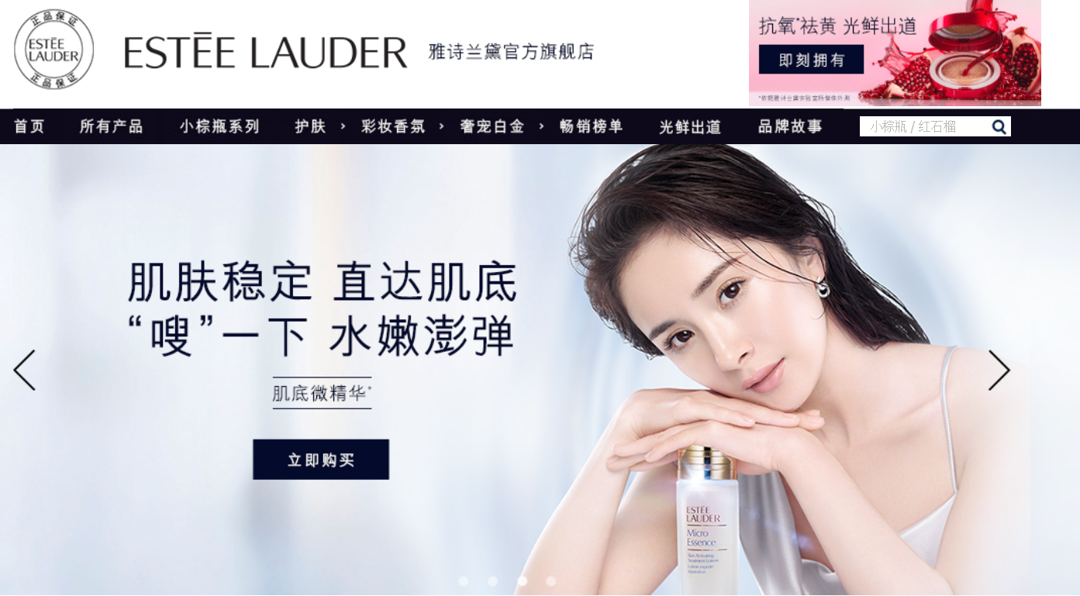
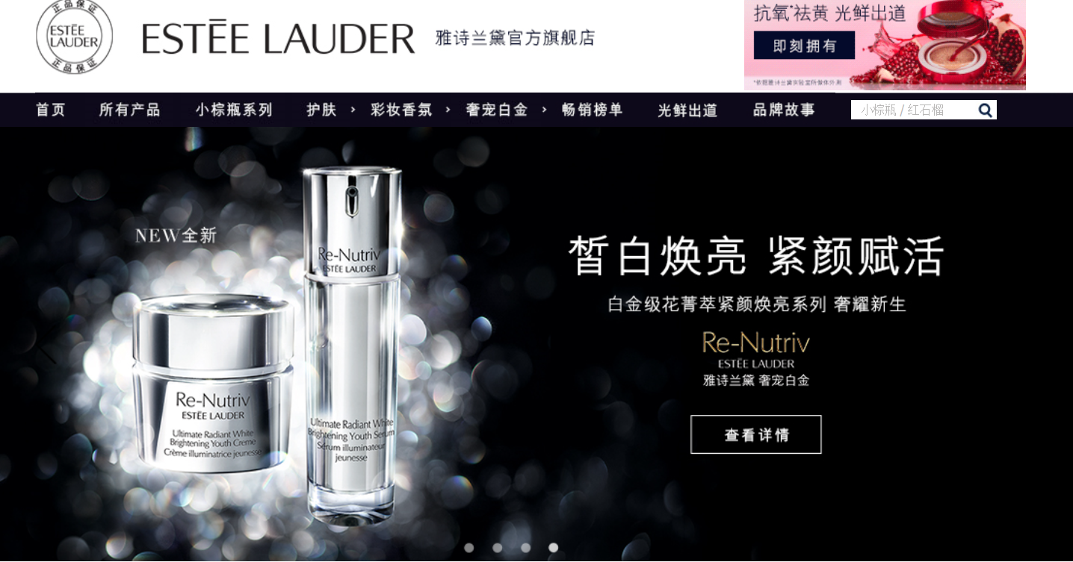
雅诗兰黛的动态Banner截图

Slide 18
4、网店促销广告
●促销广告形式:
免邮广告:俗称包邮
折扣广告:商品的原价值打折销售
返现广告:吸引消费者购买更多商品
买赠广告:赠送额外的超值产品或服务
其他促销广告:团购/秒杀/抽奖广告等

Slide 19
感谢倾听!

